Slide 1

PILOTO DE 1000 REFORMAS
&
CONSOLIDAÇÃO DO MODELO DE OPERAÇÃO
Versão 5
15 de Setembro de 2014

Slide 2
CONTEXTO
PILOTO DE 1.000 REFORMAS
EXPANSÃO DO MODELO
DETALHAMENTO DO INVESTIMENTO

Slide 3


Reformas habitacionais de baixa complexidade
Solução de alto impacto social
Famílias de baixa renda
Notes:
Slide 6 - Apresentação da solução: Vivenda
É justamente para pessoas como elas é que montamos a Vivenda, uma empresa de oferta única e completa de serviços para reformas de baixa complexidade, com qualidade e preço que cabem no bolso de milhões de famílias de baixa renda de todo o Brasil.

Slide 4

PROBLEMA
“Como déficit habitacional entende-se a noção mais imediata e intuitiva de necessidade de construção de novas moradias”
Déficit Habitacional
5,5 milhões
Dados: Fundação João Pinheiro, 2008

Slide 5
PROBLEMA
“O conceito de inadequação de moradias reflete problemas na qualidade de vida dos moradores: não estão relacionados ao dimensionamento do estoque de habitações e sim a especificidades internas do mesmo.
Os critérios de inadequação são carência de infraestrutura urbana, inadequação fundiária, ausência de banheiro de uso exclusivo, cobertura inadequada e adensamento excessivo
Inadequação de domicílios
Inadequação de domicílios
11 milhões
11 milhões
Déficit Habitacional
5,5 milhões
Dados: Fundação João Pinheiro, 2008

Slide 6
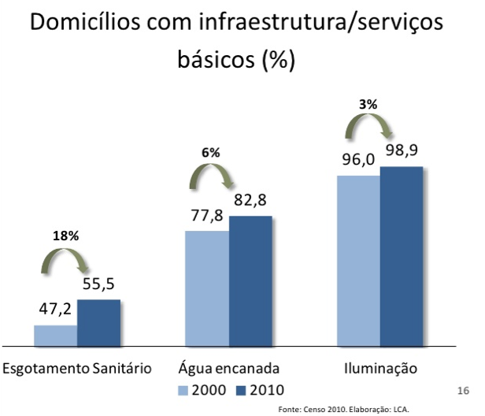
Alternativa: REFORMAS!
Considerando a expansão da infraestrutra urbana*, estudos indicam que as reformas podem reduzir em cerca de 20% o déficit habitacional e inadequação (4,6 milhões de domicílios).
*A carência de infraestrutura urbana é o principal critério da inadequação de domicílios.

Slide 7
QUESTÃO:
Como contribuir para a estruturação do mercado das reformas para a base da pirâmide?

Slide 8
MAS PORQUE PARA A BoP?
90% do déficit habitacional está concentrado em famílias que ganham até 3 salários mínimos;
82% da população das classes D/E declaram necessidade de reforma no domicílio;
68% dos gastos com moradia da baixa renda estão relacionados com reforma;
A casa das famílias de baixa renda está continuamente em construção.

Slide 9
APRENDIZADOS
Gargalos da BoP | Motivos relatados | Com quem conversamos | O que constatamos
Acesso a crédito | Moradores de áreas irregulares, e com possíveis restrições no nome, não contam com nenhuma alternativa de crédito para reforma habitacional. | Santander Microcrédito Itaú Microcrédito Caixa Banco Pérola Banco do Povo | Foco do microcrédito no Brasil é para produção; Bancos aparentemente não tem interesse nesse mercado, pois falta “literatura” e escala.
Assessoria técnica | Não há serviços de assistência técnica na comunidade. Quem planeja e executa a reforma é o próprio morador, ou algum pedreiro. | Ashoka / Reforma Mais Habitat para Humanidade Peabiru FAU – USP / Lab-Hab | Apesar de terem existido algumas iniciativas, não há um modelo de Assessoria Técnica baseada em mercado, voltado à BoP.
Mão de obra qualificada | Bons pedreiros da comunidade trabalham para fora. Os que ficam e estão disponíveis possuem baixa qualificação. | Mão de obra local Moradores Construtoras | Bons profissionais tem baixa propensão a trabalhar nas comunidades. O mercado está aquecido e pagando bons salários.
Materiais de construção | Morador não sabe o que e quanto comprar no momento da reforma. Há muito desperdício. Além disso a logística dos materiais nas vielas é complicada. | ANAMACO Lojas de materiais de construção locais | A loja local costuma fazer as vezes de assessoria técnica e financiador. Também por conta disso, o morador não tem disposição em comprar em locais fora da comunidade.

Slide 10
Conclusão: MODELO INTEGRADO
MÃO DE OBRA
MATERIAL
ASSESSORIA TÉCNICA
PARCELAMENTO
12x
Notes:
Slide 8 - Condições comerciais
Para viabilizá-los, oferecemos uma solução integrada ao morador, envolvendo a assessoria técnica na elaboração do projeto e acompanhamento da obra; mão de obra especializada, e parcelamento da reforma em 12 vezes. Os valores das operações vão de 1.500 a 4.000 reais por obra.

Slide 11
QUESTÃO:
Quais são as reformas possíveis, e que vão melhorar a qualidade de vida da população?

Slide 12
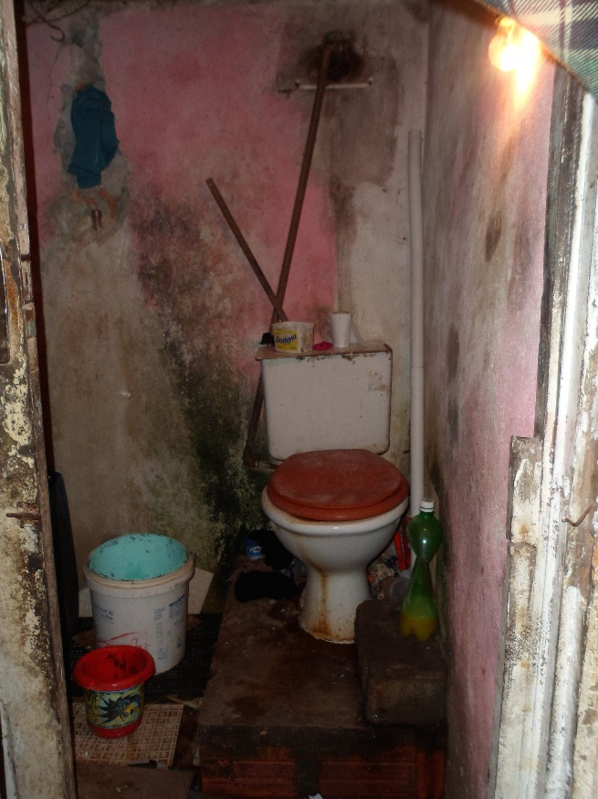
APRENDIZADOS
Estudos apontam que as principais patologias habitacionais que mais impactam a saúde da população são as ligadas às inadequações de banheiro/saneamento, ventilação, iluminação, revestimentos, e o excesso de umidade interna.

Slide 13
Conclusão: KITS DE REFORMA
1. KIT
BANHEIRO
A proposta do Programa Vivenda é operar através de kits de reforma que sejam facilmente replicáveis e de baixo custo, e que ataquem as principais patologias habitacionais.
2. KIT
ANTI- UMIDADE
3. KIT
VENTILAÇÃO
4. KIT
REVESTIMENTO

Slide 14
LINHA DO TEMPO
Acordo com Instituto Azzi para realização de 100 reformas até dezembro de 2014
Programa de Aceleração Artemisia e Piloto de 10 reformas
Início da operação e venda das 12 primeiras reformas
Exploração de modelo com comunidade
Negociação com investidores
Jul/Dez 2012
Fev/Jul 2013
Ago 2013 / Fev 2014
Abr/2014
Ago/2014

Slide 15
CENÁRIO ATUAL
Situação hoje
40 reformas realizadas;
Metas 2014
100 reformas realizadas;
Financiamento inicial com base em empréstimos e doações;
Ausência de técnicas inovadoras nos processos de reformas;
Materiais comprados a preços de varejo;
Morador não está acostumado a comprar um serviço profissional de reforma. Alto custo de venda e comunicação.
Aumento da participação de receita de obras;
Obter acesso a técnicas inovadoras que permitam realizar as reformas em um tempo menor e com menor risco de falhas;
Comprar material de construção em quantidade, para ter condições de negociar descontos com fornecedores
Aumentar a percepção do valor do serviço por parte da comunidade
Consequências:
Custos altos
Preços baixos
Margens reduzidas
Consequências:
Redução dos custos/ reforma
Aumento do preço
Aumento de margens
Notes:
Slide 6 - Apresentação da solução: Vivenda
É justamente para pessoas como elas é que montamos a Vivenda, uma empresa de oferta única e completa de serviços para reformas de baixa complexidade, com qualidade e preço que cabem no bolso de milhões de famílias de baixa renda de todo o Brasil.

Slide 16
VISÃO DE FUTURO
2014
100 reformas
2015-2016
1.000 reformas
consolidação do modelo
> 2017
1.000.000 reformas
replicação do modelo
Negociação de preço de materiais de construção com fornecedores
Logística da entrega de materiais
Acesso a técnicas construtivas inovadoras
Acesso a treinamento às equipes de obras
Acesso a mecanismos de financiamento
Pontos chave para o sucesso do modelo:
Notes:
Slide 6 - Apresentação da solução: Vivenda
É justamente para pessoas como elas é que montamos a Vivenda, uma empresa de oferta única e completa de serviços para reformas de baixa complexidade, com qualidade e preço que cabem no bolso de milhões de famílias de baixa renda de todo o Brasil.

Slide 17
CONTEXTO
PILOTO DE 1.000 REFORMAS
EXPANSÃO DO MODELO
DETALHAMENTO DO INVESTIMENTO

Slide 18
PILOTO 1000 REFORMAS
Objetivo Geral
Contribuir para a estruturação do mercado de reformas para a base da pirâmide, consolidando o modelo de operação de um escritório comunitário do Programa Vivenda.
Objetivos Específicos (O.E)
Realizar 1.000 reformas habitacionais;
Consolidar tecnologias e método construtivo dos kits de reforma;
Estruturar parcerias comerciais com indústria de materiais da construção e demais organizações da cadeia de valor;
Criar referência de microcrédito para reformas habitacionais;
Desenvolver plano de expansão para demais comunidades.
Notes:
Slide 6 - Apresentação da solução: Vivenda
É justamente para pessoas como elas é que montamos a Vivenda, uma empresa de oferta única e completa de serviços para reformas de baixa complexidade, com qualidade e preço que cabem no bolso de milhões de famílias de baixa renda de todo o Brasil.

Slide 19
O.E. 1 – Realizar 1.000 reformas
Detalhamento
Obras a serem realizadas apenas no escritório já operante no Jardim Ibirapuera, em São Paulo.
A proposta é expandir gradualmente o volume de obras em execução, saindo das cerca de 15, para 40 unidades/mês.
Entendemos que o aumento da amostragem de obras realizadas é o principal pré-requisito para a realização exitosa das demais atividades de consolidação do modelo propostas.
Principais Desafios
Oportunidades
Aprimorar e ampliar modelo de vendas. Por falta de capital de giro, intensificamos ultimamente a operação via modelo subsidiado, no qual o Instituto Azzi, parceiro da Vivenda, doa 70% do valor da obra, mirando exclusivamente famílias com renda total de até 1,5 SM. Nossa proposta, no entanto, é ter esse mecanismo como algo marginal dentro da estrutura.
Novo mecanismo de financiamento estruturado, dada a recente parceria estabelecida com o Banco Pérola, que financiará nossos clientes. Também serão aportados conhecimentos na análise e gestão de crédito.
Escritório local já é conhecido no bairro e tem histórico exitoso de vendas. No início da operação foram realizadas 12 vendas no modelo tradicional (não subsidiado), e ainda há demanda constante dos moradores.

Slide 20
Estrutura básica do atual escritório
Equipe necessária | Custo em 2014 (salários+encargos/ mes) | Quantidade
Pedreiro | 3.169,83 | 1 a cada 4 obras/ mes
Meio oficial | 2.516,50 | 1 a cada 4 obras/ mes
Técnico em edificações | 2.516,50 | 1 durante todo o período
Ajudante geral | 2.124,50 | 1 durante todo o período
Estagiário | 884,00 | 1 durante todo o período
Limpeza | 750,00 | 1 durante todo o período
Despesas Operacionais | Custo mensal (2014)
Assessoria Contábil | 750,00
Assessoria Jurídica | 798,00
Seguro veículos | 265,14
Manutenção veículos | 300,00
Manutenção | 200,00
Locomoção e Representação | 200,00
Telefone/ Internet | 1.000,00
Material de Escritorio | 500,00
Comunicação | 500,00
Promoção | 200,00
Tarifas bancárias | 200,00
Equipamentos | Custo em 2014 | Quantidade
EPIs | 250,00 | 1 a cada novo funcionário
Uniformes | 200,00 | 1 a cada novo funcionário
Ferramentas | 700,00 | 1 a cada novo funcionário
*Neste detalhamento não constam as funções de gestão e de desenvolvimento do modelo, atualmente desempenhadas pelo três sócios e pelo consultor financeiro.
Notes:
Slide 6 - Apresentação da solução: Vivenda
É justamente para pessoas como elas é que montamos a Vivenda, uma empresa de oferta única e completa de serviços para reformas de baixa complexidade, com qualidade e preço que cabem no bolso de milhões de famílias de baixa renda de todo o Brasil.

Slide 21
O.E. 2 a 5 – Consolidação do Modelo
Detalhamento
As atividades de consolidação do modelo envolvem dentre outros aspectos:
Aprimoração e detalhamento dos principais processos de operação (vendas, compras, obras, RH, financeiro), incluindo a inserção de plataforma tecnológica de gestão (ERP);
Estabelecimento de parcerias comerciais com a indústria de materiais de construção e demais atores da cadeia para aprimoramento do modelo;
Aprimoramento e ampliação de mecanismos de acesso a crédito e antecipação de recebíveis
Plano de expansão do Programa Vivenda
Principais Desafios
Oportunidades
Articulação com indústria de materiais de construção para sua inserção de forma mais estratégica no modelo, reduzindo custos de aquisição de materiais e de operação. O modelo proposto pelo Programa Vivenda tem como pré-requisito para sua sustentação a aquisição de materiais a um custo cerca de 30% menor do que o varejo. A inserção da indústria na proposta é um dos caminhos para se chegar a essa meta
Vedacit e Votorantim Cimentos já estão desenvolvendo pilotos junto ao Programa Vivenda buscando explorar as melhores formas de se estabelecer parcerias técnicas e comerciais.
Mesmo sem o envolvimento da indústria chega-se à meta de redução de preço de compra dos materiais operando-se via saldões em grandes home centers.

Slide 22
CONTEXTO
1.000 REFORMAS
EXPANSÃO DO MODELO
DETALHAMENTO DO INVESTIMENTO

Slide 23
EXPANSÃO DO MODELO
2015-2017
1.000 reformas
> 2017
1.000.000 reformas
CONSOLIDAÇÃO DO MODELO
EXPANSÃO DO MODELO
1 ESCRITÓRIO: JD IBIRAPUERA
ESCRITÓRIOS LOCAIS, EM REGIÕES COM GRANDE DÉFICIT QUALITATIVO
A consolidação do modelo envolve a definição de:
Detalhamento dos kits de cada obra
Formato jurídico da expansão
Modelagem financeira de cada escritório local, com base na experiência do escritório do Jardim Ibirapuera
Estrutura tecnológica para controle das operações
Detalhamento dos principais processos
Políticas de gestão de pessoas
Acesso a crédito a antecipação de recebíveis
Cada escritório recebe o aporte de toda metodologia consolidada na etapa anterior
Cada escritório local deve ser capaz de realizar aproximadamente 1.000 reformas em 30 meses
Cada escritório deve ser economicamente viável, e deve pagar um fee mensal à Vivenda de R$ 10.000
Segundo projeções iniciais, cada escritório local teria uma os seguintes indicadores
Necessidade de investimento: R$ 103.000
Taxa de retorno: 76% ao ano
Pay back: 12 meses
Notes:
Slide 6 - Apresentação da solução: Vivenda
É justamente para pessoas como elas é que montamos a Vivenda, uma empresa de oferta única e completa de serviços para reformas de baixa complexidade, com qualidade e preço que cabem no bolso de milhões de famílias de baixa renda de todo o Brasil.

Slide 24
Projeção financeira: Escritório modelo
Premissas para projeção
Inflação: Na projeção dos escritórios modelo, não foi considerada inflação. Ou seja, supõe-se a manutenção dos preços relativos de todos os bens da economia
Equipe necessária | Custo em 2017 (salários+encargos/ mes) | Quantidade
Pedreiro | 3.740,55 | 1 a cada 4 obras/ mes
Meio oficial | 2.969,59 | 1 a cada 4 obras/ mes
Técnico em edificações | 2.969,59 | 1 durante todo o período
Ajudante geral | 2.507,01 | 1 durante todo o período
Administrador | 9.440,38 | 1 durante todo o período
Preço médio da obra | 4.923
Custo médio de materiais/ obra | 1.168
Índice de inadimplência | 4,00%
Fee mensal pago à Vivenda | 10.000,00
Despesas Operacionais | Custo mensal
Assessoria Contábil | 750,00
Assessoria Jurídica | 0,00
Seguro veículos | 265,14
Manutenção veículos | 300,00
Manutenção | 1.300,00
Telefone/ Internet | 1.134,23
Material de Escritorio | 567,11
Promoção | 226,85
Tarifas bancárias | 226,85
Equipamentos | Custo em 2017 | Quantidade
EPIs | 500,00 | 1 a cada novo funcionário
Uniformes | 200,00 | 1 a cada novo funcionário
Ferramentas | 1.000,00 | 1 a cada novo funcionário

Slide 25
Projeção financeira: Escritório modelo
Necessidade de investimento | R$ 103.000
Taxa de retorno (real) | 76% ao ano
Pay back | 12 meses
Fee mensal | R$ 10.000

Slide 26
CONTEXTO
1.000 REFORMAS
EXPANSÃO DO MODELO
DETALHAMENTO DO INVESTIMENTO

Slide 27
DETALHAMENTO DO INVESTIMENTO
Item | Justificativa
Equipe (Fernando, Igiano, Marcelo e Wagner) | Desenvolvimento de metodologias e realização de testes nas diversas frentes que compõem o modelo de expansão (vendas, obras, compras e parcerias, modelo financeiro) Gestão da execução das primeiras 1.000 reformas no Jardim Ibirapuera, que servirão como piloto para o desenvolvimento da metodologia de expansão Avaliar os resultados de cada iniciativa, indicando o que deve e o que não deve ser incorporado ao modelo final de expansão Sistematizar todos os resultados nos 7 produtos que compõem a metodologia do modelo de expansão Apresentar periodicamente o status de: todas as iniciativas já testadas e seus resultados Todos as iniciativas em testes, e seus resultados até o momento Todas as iniciativas que se pretende testar no futuro
Consultoria em avaliação de impactos | Mensurar quais os impactos de uma reforma na vida de uma família, e quais os impactos do conjunto de reformas em uma mesma localidade na melhoria de indicadores sociais, econômicos e ambientais locais
Sistema ERP | Aquisição de um sistema para controlar os principais processos de todos os escritórios locais

Slide 28
DETALHAMENTO DO INVESTIMENTO
Valor Total do Investimento:
R$ 1.253.978,00
Período:
27 meses
ITCMD (Imposto sobre doações)
VALOR TOTAL DO INVESTIMENTO

Slide 29
METAS DE REFORMA

Slide 30
METAS DE PRODUTO

Slide 31
PLANO DE REINVESTIMENTO
Prazo de reinvestimento total : 2021
Taxa nominal de correção: 10% ao ano
Os recursos do reinvestimento serão alocados prioritariamente na estruturação um mecanismo de financiamento dos novos escritórios locais

Slide 32
EQUIPE
Fernando Amiky Assad
Formação | Graduação e Mestrado em Administração de Empresas – FEA-USP
Atuação na Vivenda | Sócio Fundador – Responsável pelo relacionamento institucional e gestão de pessoas
Experiência profissional | Sócio Fundador da empresa de consultoria Giral Viveiro de Projetos, com mais de 10 anos de atuação em desenvolvimento e gestão de projetos de natureza socioambiental tais como: GRUPO VOTORANTIM – Realização de diagnósticos socioeconômicos municipais e elaboração de planos de negócio para iniciativas produtivas comunitárias em diversos municípios brasileiros. CDHU e OAS – Elaboração e gestão de um programa de desenvolvimento local da comunidade de União de Vila Nova (favela em processo de urbanização), e suporte ao desenvolvimento de negócios comunitários produtivos, tais como cooperativa de reciclagem e viveiro comunitário. NATURA – Estudos de cadeias de reciclagem para melhor entendimento e fortalecimento das cooperativas de catadores de materiais recicláveis fornecedoras da Natura; FEBRABAN e ASA – Suporte na gestão e estruturação de plano de mobilização de recursos para a Associação do Programa 1 milhão de Cisternas, ligada à Articulação do Semi Árido – ASA, e apoiada pela FEBRABAN; FUNDO VALE – Verificação técnica de diversos projetos socioprodutivos de comunidades tradicionais, localizadas em diversos estados da Amazônia. DIAGEO – Gestão de programas de Investimento Social Privado, tais como o Learning For Life, voltado à de qualificação profissional de jovens de baixa renda. IMCA - Articulação intersetorial entre o Instituto Morro da Cutia de Agroecologia e 4 indústrias da região Sul do país para a estruturação de uma usina de compostagem de grande escala;

Slide 33
EQUIPE
Marcelo Zarzuela Coelho
Formação | Graduação e Mestrado em História Social – PUC-SP
Atuação na Vivenda | Sócio Fundador – Responsável pela área de vendas e relacionamento com clientes
Experiência profissional | Sócio Fundador da empresa de consultoria Varal Projetos. Prestação de serviços especializados em processos de urbanização, tais como o Desenvolvimento do Plano de Trabalho Técnico Social do Projeto de Urbanização, Regularização e Integração do Assentamento Batistini – Prefeitura de São Bernardo do Campo. COBRAPE – Cia Brasileira de Projetos e Empreendimentos – Supervisor de Projetos Socioambientais, prestador de serviços para CDHU, em iniciativas tais como o Programa de Recuperação Sócio-Ambiental da Serra do Mar, Programas de Urbanização Integrada do Pantanal e do Bairro dos Pimentas; GERIBELLO ENGENHARIA Supervisor de Projetos Socioambientais, prestador de serviços para CDHU, em iniciativas tais como os Programas de Urbanização Integrada do Jd. Santo André, Vila Ferreira, Chácara Bela Vista, Brasilândia e Hortolândia. DUCTOR IMPLANTAÇÃO DE PROJETOS - Técnico Social Sênior, prestador de serviços para CDHU, em iniciativas tais como os Programas de Urbanização Integrada do Pantanal e da Serra do Mar.

Slide 34
EQUIPE
Igiano Lima de Souza
Formação | Arquitetura e Urbanismo – FMU Técnico em Edificações – Escola de Desenho 28 de julho
Atuação na Vivenda | Sócio Fundador – Responsável pela área de obras
Experiência profissional | Sócio Fundador da empresa de consultoria Varal Projetos. Prestação de serviços especializados em processos de urbanização, tais como o Desenvolvimento do Plano de Trabalho Técnico Social do Projeto de Urbanização, Regularização e Integração do Assentamento Batistini – Prefeitura de São Bernardo do Campo. BSM EMPREENDIMENTOS E CONSTRUÇÕES - Projetista e Coordenador de Planejamento. Desenvolvimento e gestão de projetos arquitetônicos e urbanísticos, tai como o Conjunto Habitacional de Interesse Social “Parque Lago dos Patos” (162 Und. Habitacionais)- Prefeitura da Estância Turística de São Roque; GERIBELLO ENGENHARIA - Técnico Social, prestador de serviços para CDHU. Trabalho social desenvolvido no processo de urbanização / erradicação de favelas em diversos programas, tais como o Programa de Urbanização Integrada do Jd. Santo André. DUCTOR IMPLANTAÇÃO DE PROJETOS - Técnico Social, prestador de serviços para CDHU. Trabalho social desenvolvido no processo de urbanização / erradicação de favelas em diversos programas, tais como o Programa de Urbanização Integrada do Pantanal e Programa de Recuperação Sócio-Ambiental da Serra do Mar. CDHU – Cia de Desenvolvimento Habitacional e Urbano - Estagiário de Arquitetura e Urbanismo Diagnostico Social – elaboração de plantas temáticas para estratégias de intervenções. DIAGONAL URBANA – Estagiário de Arquitetura e Urbanismo voltado à elaboração de plantas temáticas para estratégias de intervenções em localidade como Heliópolis, Jardim Ibirapuera, e e demais localidades envolvidas no Programa de Regularização Fundiária da PMSP

Slide 35
EQUIPE
Wagner D’Onofrio Junior
Formação | Administração de Empresas – USP Filosofia – USP
Atuação na Vivenda | Gestão Financeira
Experiência profissional | 15 anos de experiência em consultoria de gestão em diversos temas ligados a gestão de projetos, organização de processos, gestão financeira e estruturação de pequenos negócios. Entre eles: KINROSS - Apoio na estruturação e gestão de 10 pequenos negócios locais, no município de Paracatu - MG, INSTITUTO VOTORANTIM/ BNDES: Atuação no Programa ReDes, para selecionar, estruturar e apoiar projetos de organizações sociais locais, para geração de trabalho e renda, em 25 municípios brasileiros. Criação da metodologia para elaboração de mais de 100 planos de negócios sociais, que deveriam demonstrar sua viabilidade social e financeira em um período de 5 anos. Criação da metodologia de avaliação e seleção dos negócios sociais Criação da metodologia de acompanhamento e reporte dos negócios sociais selecionados e apoiados pelo Programa BID/FIEMG/SEBRAE-MG - Elaboração de Planos de Sustentabilidade Socioambiental para cinco Arranjos Produtivos Locais em Minas Gerais FUNDAÇÃO SOS MATA ATLÂNTICA – Revisão do modelo de gestão e elaboração de nova metodologia de custeio de projetos ISA: Elaboração do plano de negócios para um negócio social de reflorestamento com potencial de geração de impactos sociais, ambientais e financeiros, na região do Xingu

